Slide 1

DAF-MIT AI ACCELERATOR
制作者：许智信

Slide 2
概述
目的：
DAF-MIT 人工智能加速器旨在于人工智能方面取得根本性进步，以改善美国空军部的运作，同时满足更广泛的社会需求。
时间：
该项目由2019 年开始提案征集，并最终确定了 10 个项目。这些项目于 2020 年 1 月开始，推进了广泛领域的人工智能研究。
规模：
目前，这些项目涉及 140 多名教职员工、研究人员和学生，他们隶属于麻省理工学院和麻省理工学院林肯实验室的 20 多个不同的组织单位。所有项目团队中都包含空军人员，他们充当项目与国防部之间的联络人。

Slide 3
具体研究
1.安全决策的自主监管
2.转移多机器人学习至VR和AR环境，以达成对灾害的快速响应
AI Guardian 通过使用过去的数据并融合来自传感器和信息源的输入来帮助人类做决策建议，其在出现意外和复杂情况时特别有用。
该项目旨在开发一种新的框架和算法类别，使无人机系统能够在模拟器环境中学习复杂的多智能体行为，然后将其训练知识从模拟无缝转移到现实世界的现场环境中。

Slide 4
具体研究
3.合成孔径雷达（SAR）的多模态视觉
4.人工智能辅助训练计划的优化
合成孔径雷达 (SAR) 是一种能够产生高分辨率景观图像的雷达成像技术。
该项目旨在通过利用来自相关模式、模拟数据和基于物理的模型的补充信息，提高 SAR 图像的人类可解释性、SAR 目标检测和自动目标识别 (ATR) 的性能。
该项目旨在实现飞机航班调度的自动化，以提高调度效率和在存在不确定性的情况下的可靠性。
虽然开始于专注于飞机航班调度，但该技术适用于许多部门的所有复杂资源分配任务。

Slide 5
具体研究 5.Fast AI（数据中心和边缘计算）
5.1便携式高性能人工智能应用的快速开发
5.2ML增强的数据收集、集成和异常检测
考虑到计算机闭环开发周期过长，以及摩尔定律逐渐失效，AI 性能越来越依赖于硬件架构、软件和算法。
Fast AI 项目专注于为快速构建 AI 解决方案奠定基础，在现代和传统硬件平台上实现性能和可移植性。
人工智能技术成功的核心要求是高质量的数据。
该项目将开发 ML 增强数据库技术，以降低存储和处理成本，同时实现各种数据库孤岛之间的数据共享。此外，我们将开发一个异常值检测引擎来识别来自多个来源的复杂事件流中的时间异常。

Slide 6
具体研究 6.非结构化信息访问和语言学习的对话交互
6.1非结构化信息访问的对话交互
6.2人工智能个性化外语教育
AI Accelerator 自然语言处理项目旨在推进平面/文本图像数据和空军任务中的会话代理、知识表示和预测算法。目标是通过对话交互和知识提取来推进人工智能社区，以进行开放域对话和非结构化信息。
AI Accelerator自然语言处理外语项目专注于构建个性化的外语教育框架，其中包括要获得的语言知识模型。
这项工作利用当前的外语，根据学习者在课程作业各个阶段的预期知识水平量身定制，并制定标准化的能力测试措施。

Slide 7
具体研究 7.地球智能引擎
7.1地球智能引擎
7.2可解释的机器学习
用于天气和气候的地球智能（EI）引擎包括一个新型人工智能试验台平台，用于支持美国空军的快速、有效决策和长期战略规划与操作。
该系统通过AI的帮助，通过一个平台连接数据和模型，使用新算法完成图像间隙填充任务，将低质量的天气和气候数据集连接到高质量的气候数据集。
机器学习模型的性能可以达到很高的程度，但实际上工程师并不完全了解其运行原理，这种“黑盒”性质限制了部署和节约维护机器学习系统的能力，尤其是在高风险的环境中。
该项目以全新的思维方式处理机器学习的可解释性：将机器学习和人机交互方法相结合，使实际用户的可操作性成为主要目标。

Slide 8
具体研究 7.地球智能引擎
7.3持续且少量的机器学习
7.4稳定的人工智能开发环境
机器学习依赖于收集大量数据集和仔细的手动注释。这个过程成本高、耗时长，而且很多情况下，没有足够的数据可用。
这项研究侧重于迁移学习中的挑战，旨在开发可以从根本上从多个异构任务中学习的算法，超越低级任务相似性以实现跨不同任务的更广泛迁移。
此类算法将在多个领域普遍适用，包括CV和NLP，大大减少对大量注释数据的依赖，从而减少人工智能系统部署和维护的成本和时间。
当数据输入或任务目标与算法训练期间遇到的目标发生变化时，许多现有的 ML 算法就会完全失效。
本研究将侧重于以鲁棒性为中心的方法来开发 ML 算法。稳定的 AI 开发环境 (RAIDEN) 优先考虑 ML 的可靠性、多功能性和适应性。

Slide 9
具体研究
8.使用生理和认知指标进行客观性能预测和优化
9.用于导航及其他领域的鲁棒神经微分模型
该项目目的是开发和测试基于人工智能的多模式生理传感器融合方案，用于客观性能预测和优化。
该项目将利用沉浸式虚拟环境来训练飞行员并不引人注目地测量性能预测指标，与飞行员培训单位合作，试图通过明显加快飞行员培训时间表，来验证其加快训练计划的作用。
磁导航是一种用以替代GPS的导航系统，该系统依赖于地球的磁共振——一种基本已知且不变的系统来导航。
目前的项目着眼于使用稳健的神经微分模型来解决磁导航的缺点并提供 GPS 的可行替代方案。

Slide 10
具体研究
10.人工智能增强的频谱感知和干扰抑制
11.人工智能教育研究
该项目旨在应用人工智能来增强美国空军检测、识别和地理定位未知射频（RF）信号的能力，同时为自适应干扰缓解和智能频谱分析提供工具。
这些能力增强了空军情报监视和侦察（ISR）任务、通信、信号情报（SIGINT）和电子战。
KAL 是一个探索性研究项目，旨在推进教育研究活动，为具有不同角色和教育背景的学习者（从空军和国防部人员到公众）获得最大规模的学习成果。

Slide 11
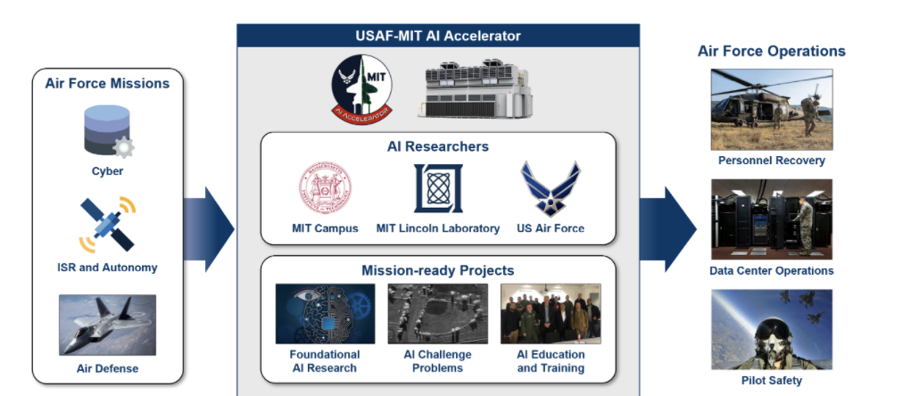
AIA Maneuver Identification
美国空军通过AI ACCELERATOR 发布了来自 Pilot Training Next (PTN) 的空军飞行员和受训者在虚拟现实模拟器中飞行的数据集 。为了在飞行员训练中启用 AI 指导和自动机动分级，空军试图从大约 30 个机动的目录中自动识别和标记该数据集中飞行的每个机动。

Slide 12
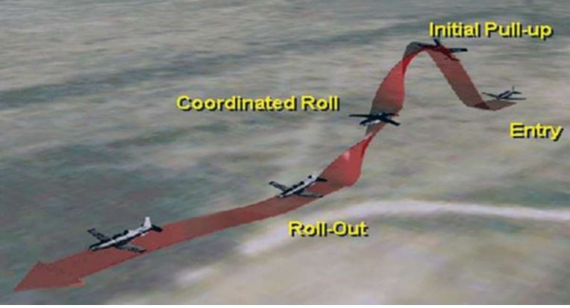
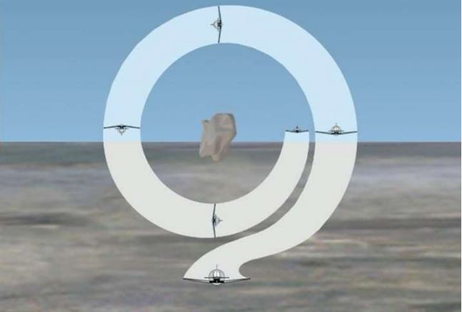
动作示例：
副翼横摇（Aileron Roll）
桶卷（Barrel Roll）
描述：副翼横滚的目标是以恒定横滚速率完成 360 度横滚。横滚仅围绕飞机的纵轴发生；因此，鼻子描述了地平线上的一个点或地平线上的垂直线。
描述：滚桶的目的是通过一个 360 度的滚动来保持协调飞行，该滚动描述了一个围绕地平线附近点的圆圈。名称中的“桶”指的是 3D 飞行路径描述了桶的外周，而不是会飞过桶中心的副翼滚动。

Slide 13
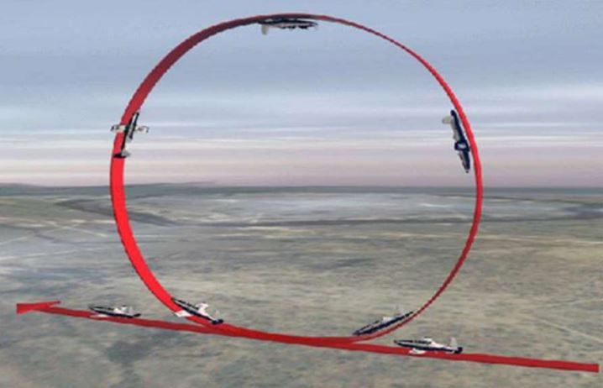
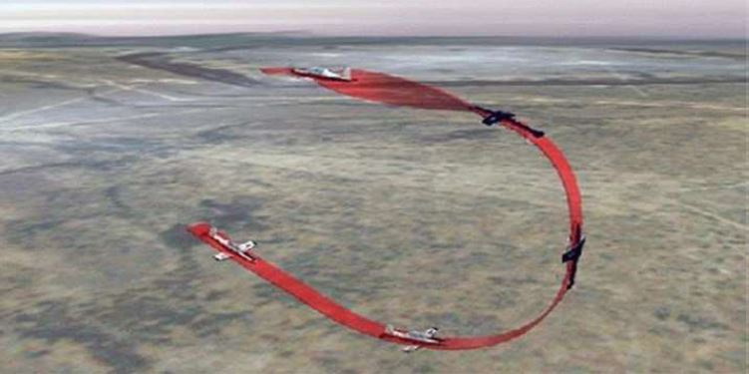
动作示例：
环绕（Loop）
伊梅尔曼（Immelman）
描述：这个机动的目的是在垂直平面上完成一个 360 度的转弯，并保持恒定的机头轨迹。副翼和方向舵用于保持方向控制和协调飞行。当机翼在与进入时相同的航向与地平线保持水平时，机动完成。
描述：Immelman 的目标是完成一个垂直的、攀爬的、180 度的转弯，并具有恒定的机头轨迹。它由一个半环和一个半滚组成，所有这些都在同一垂直平面上飞行。在水平飞行中短暂暂停后，机动完成，机翼水平在与入口相反的航向。

Slide 14
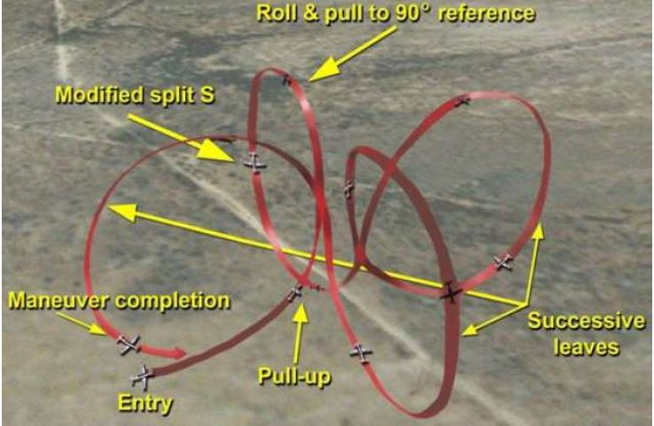
动作示例：
四叶草（Cloverleaf）
描述：四叶草由四个相同的动作组成，每个动作都会改变 90 度的航向。上拉类似于循环，尽管 G 负载较小。顶部是从原始航向偏移 90 度向地平线的滚动拉力（桶滚动的前半部分）。下半部分或拉穿像分裂 S 一样飞行。在同一方向飞行四次后，该机动在水平飞行中完成。练习该动作时可以进行少于四片叶子。
T-6A机动动作表格（超链接）

